Slide 1
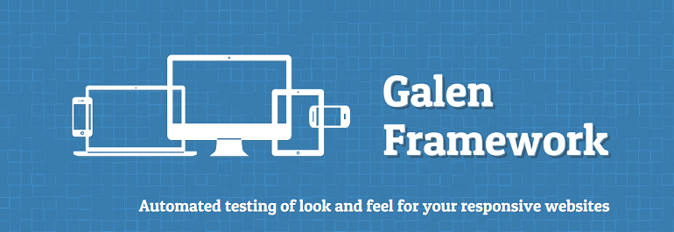
Nhóm 11
Bùi Đăng Hoàng
Nông Đức Huy
Nguyễn Duy Hiếu
Nguyễn Việt Dũng

Slide 2
Nội dung
Giới thiệu
Cài đặt
Quy trình test
Demo

Slide 3
I.Giới thiệu tổng quan
Galen Framework là công cụ cho kiểm thử bằng thị giác (visual testing)
Open-source
Được sử dụng bởi các công ty lớn eBay, SkyScanner, Gumtree and Bestseller.nl

Slide 4
Chức năng
Việc kiểm thử giao diện của các ứng dụng luôn là một công việc phức tạp, khó
thực hiện. Galen Framework cung cấp một giải pháp đơn giản: kiểm thử vị trí
tương đối của một đối tượng đối với các đối tượng khác trên trang.
Sử dụng Galen Specs language, là ngôn ngữ mô phỏng tiếng Anh, dễ hiểu, dễ dùng.
Cũng có thể tiến hành test trên các ngôn ngữ khác như Java Script
Kiểm thử Website phản hồi (Responsive Web)

Slide 5
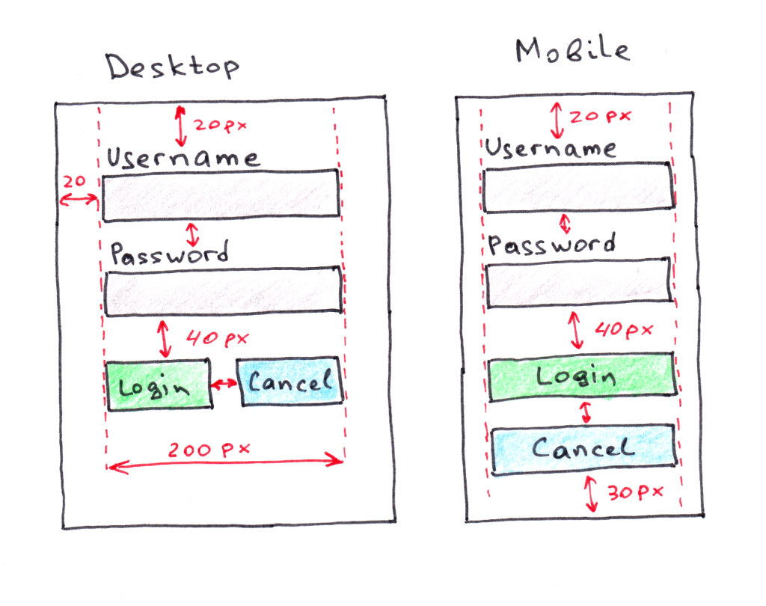
Ví dụ một Layout

Slide 6
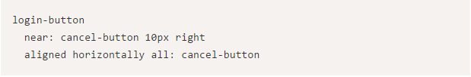

Sử dụng ngôn ngữ Galen Specs
Kiểm tra nút Login cách nút Cancel 10px
Kiểm tra Logo ở trong Header về bên trái và cách lề khoảng 20px

Slide 7
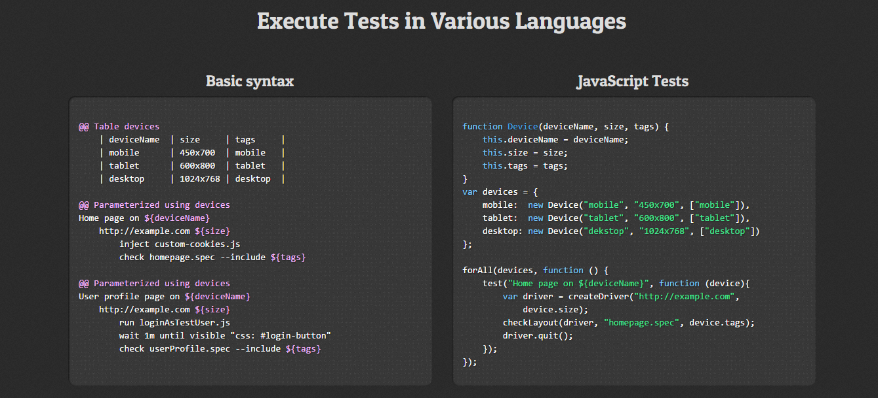
Cú pháp mặc định và JavaScript

Slide 8

Responsive Design
Galen framework gần như được thiết kế cho việc kiểm thử responsive của website
Các ca kiểm thử được chạy trên các độ phân giải khác nhau của trình duyệt
Galen sẽ khởi động trình duyệt, re-size nó thành size định nghĩa trước rồi tiến test dựa trên các thông số hiển thị.
Galen có thể sử dụng javascript để tương tác với trang web như 1 người dùng ( click button, input text ).

Slide 9
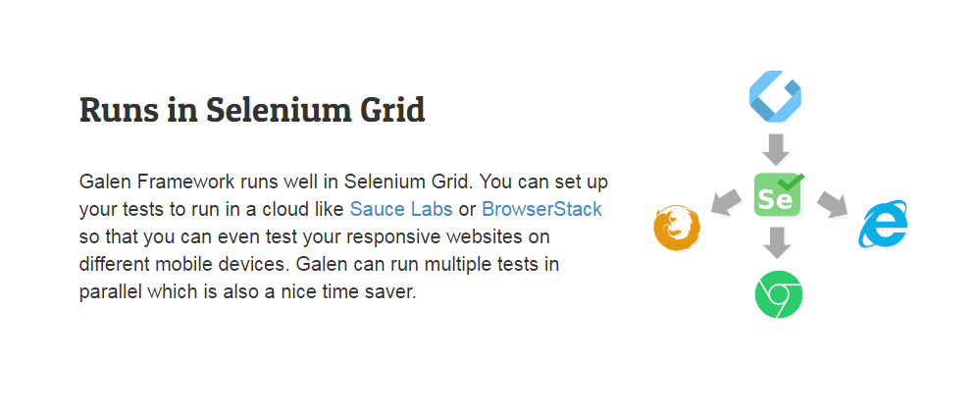
Giao tiếp với browser qua Selenium Web Driver

Slide 10
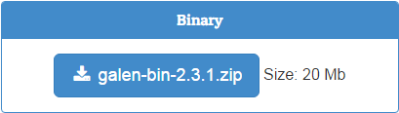
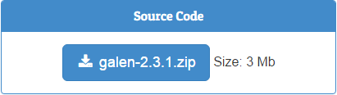
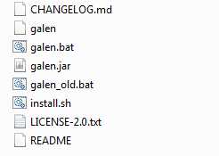
II.Cài đặt
Download : http://galenframework.com/download/
Galen-bin : Galen được đóng gói như một thư viện .jar
Galen-source : Open source java
Galen.bat : Chạy trên windows
Install.sh : Chạy trên linux

Slide 11
III.Quy trình tiến hành test
Bước 1: Phác thảo chi tiết giao diện web
Bước 2: Viết testcase
Bước 3: Chạy test
Bước 4: Xem report

Slide 12
Bước 1: Phác họa các chi tiết của giao diện

Slide 13
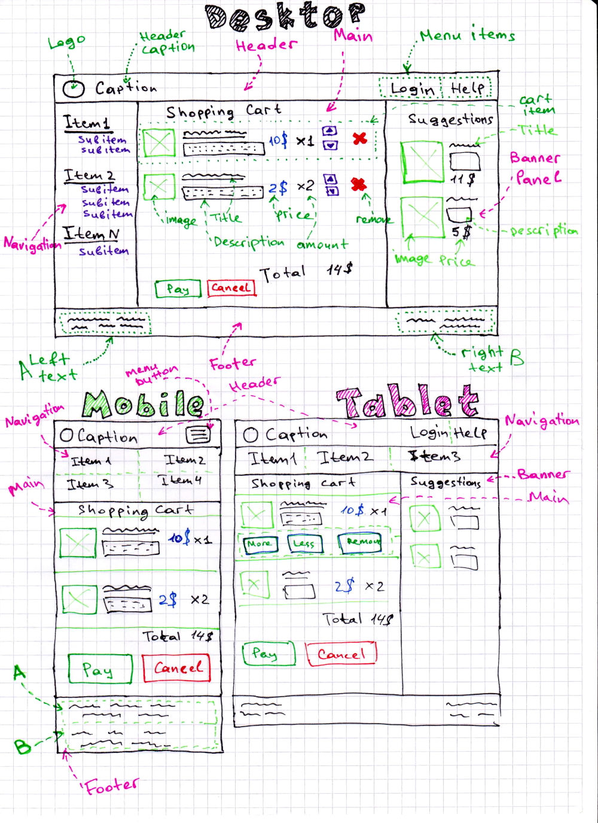

Slide 14
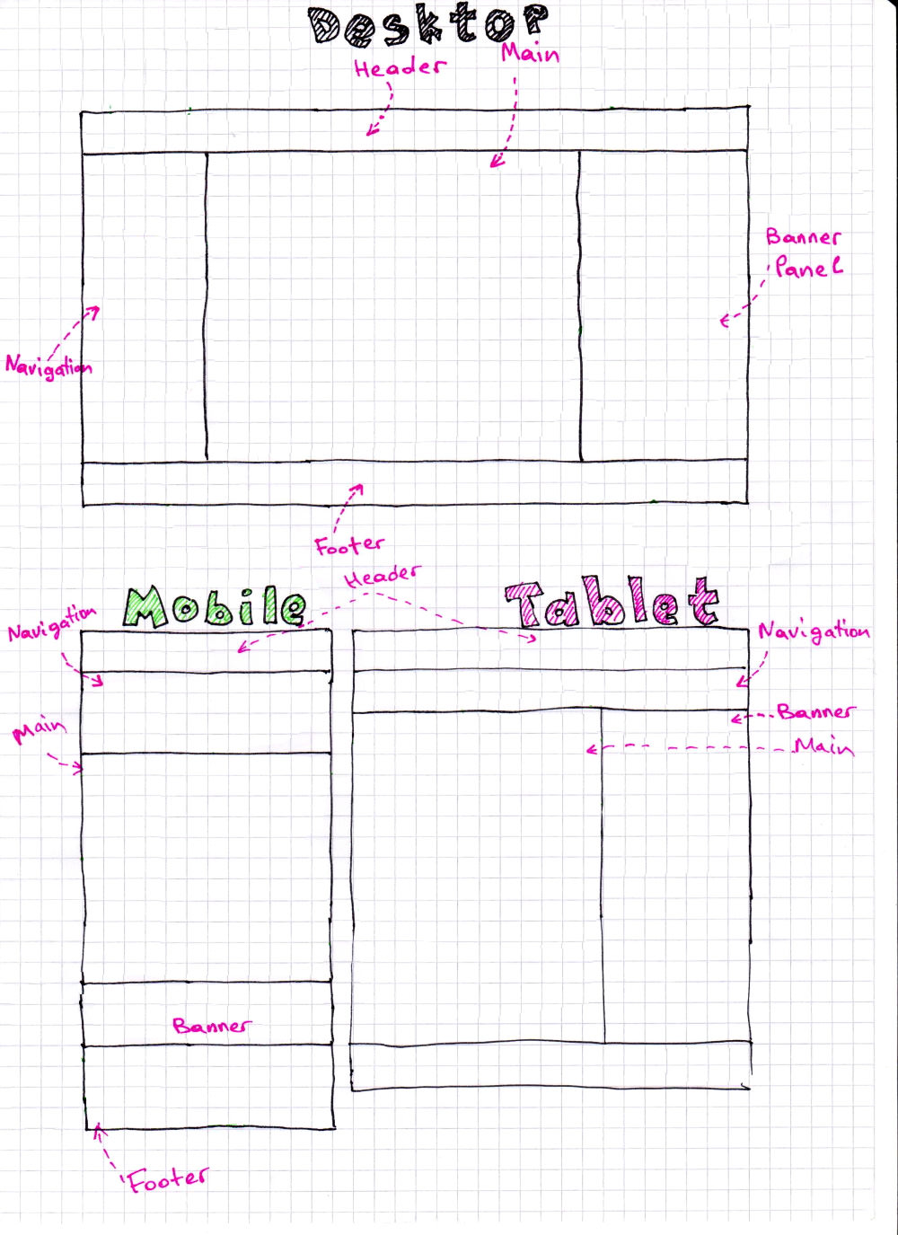

Slide 15
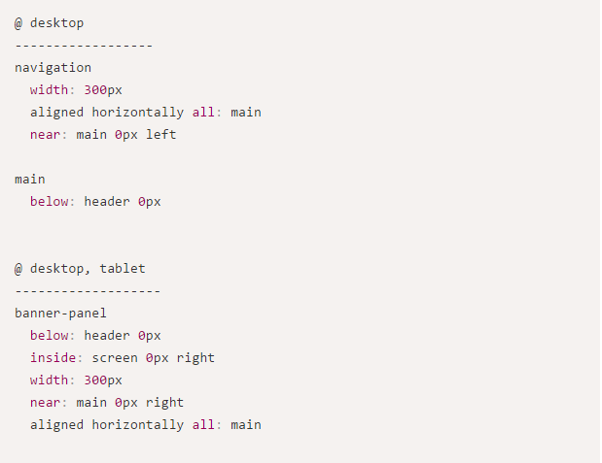
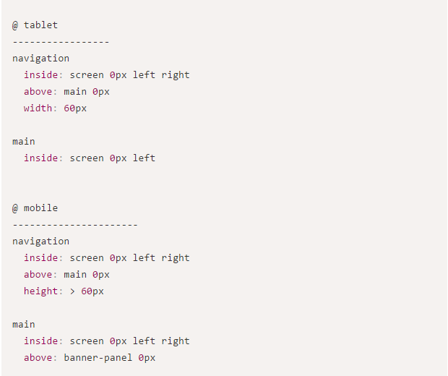
Bước 2: Viết testcase bằng Gspec

Slide 16
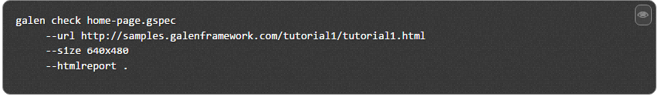
Bước 3: Chạy test

Slide 17
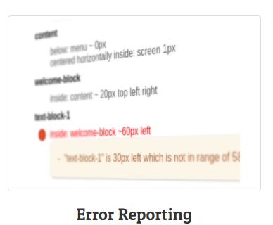
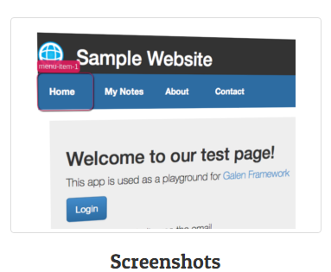
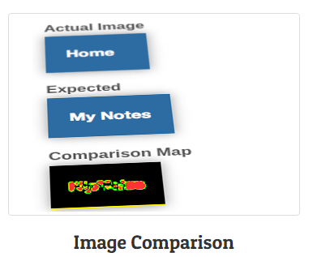
Bước 4: Xem báo cáo lỗi chi tiết

Slide 18
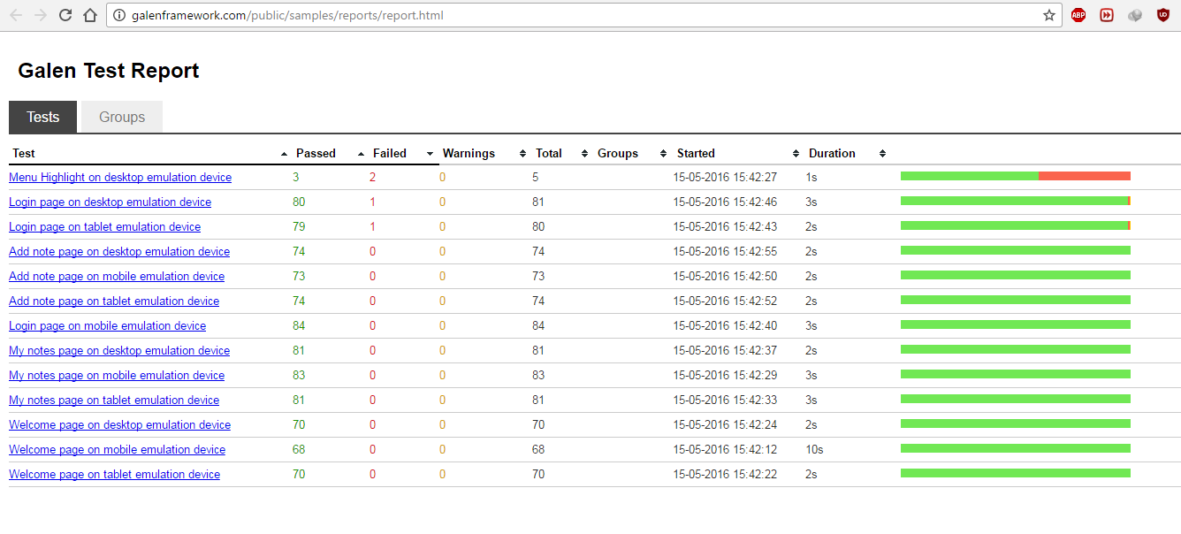
Html Report

Slide 19
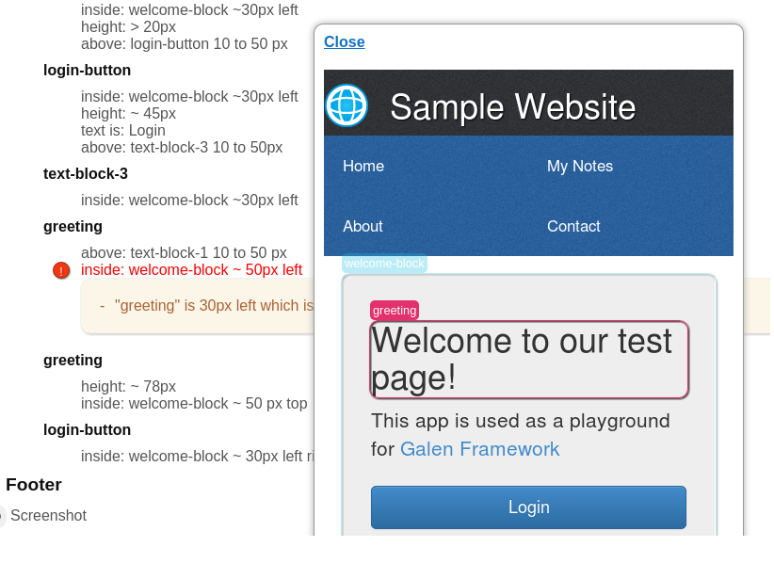
Screenshots

Slide 20
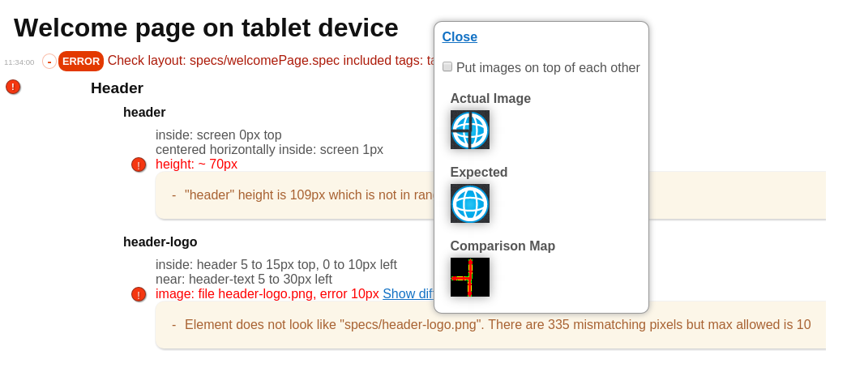
Image Comparison

Slide 21
Demo

